Slide 1



ОБ ОСОБЕННОСТЯХ ПРЕДОСТАВЛЕНИЯ ГОСУДАРСТВЕННОЙ УСЛУГИ «ПРИСВОЕНИЕ СПОРТИВНЫХ РАЗРЯДОВ В ПОРЯДКЕ, УСТАНОВЛЕННОМ ФЕДЕРАЛЬНЫМ ЗАКОНОДАТЕЛЬСТВОМ РФ» ЧЕРЕЗ «ПОРТАЛ «ГОСУДАРСТВЕННЫЕ И МУНИЦИПАЛЬНЫЕ УСЛУГИ (ФУНКЦИИ) В САНКТ-ПЕТЕРБУРГЕ» В ЭЛЕКТРОННОМ ВИДЕ
ГОСУДАРСТВЕННОЕ БЮДЖЕТНОЕ УЧРЕЖДЕНИЕ
«САНКТ-ПЕТЕРБУРГСКИЙ ЦЕНТР ФИЗИЧЕСКОЙ КУЛЬТУРЫ И СПОРТА»
Санкт-Петербург
2023

Slide 2
НОРМАТИВНЫЕ ДОКУМЕНТЫ
1. Федеральный закон Российской Федерации от 04.12.2007 № 329-ФЗ «О физической культуре и спорте в Российской Федерации»
2. Приказ Министерства спорта Российской Федерации от 19.12.2022 № 1255 «Об утверждении Положения о Единой всероссийской спортивной классификации»
3. Распоряжение Комитета по физической культуре и спорту Санкт-Петербурга от 08.11.2016 № 462-р «О присвоении (подтверждении) спортивных разрядов, присвоении квалификационных категорий спортивных судей в Санкт-Петербурге» (в редакции от 16.08.2017 № 376-р)
4. Административный регламент Комитета по физической культуре и спорту по предоставлению государственной услуги по присвоению спортивных разрядов и квалификационных категорий спортивных судей в порядке, установленном федеральным законодательством

Slide 3
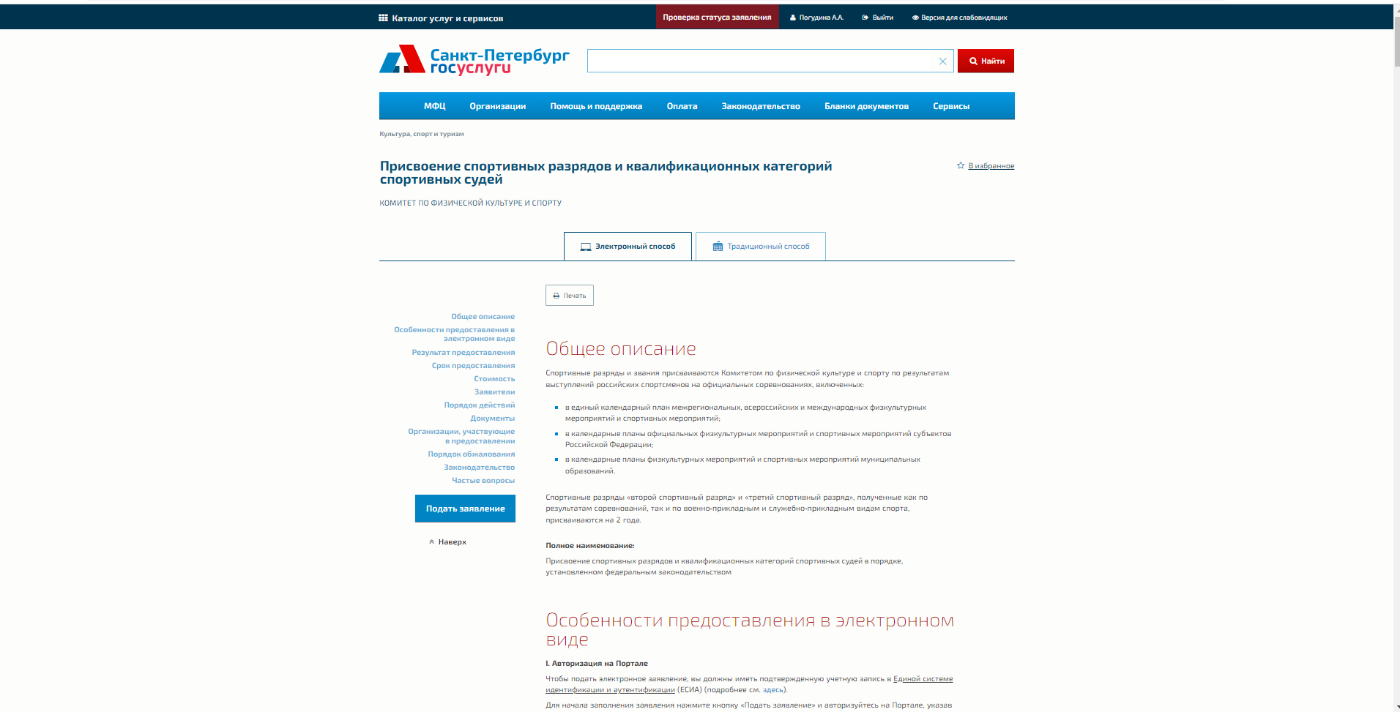
ПОРЯДОК ПОЛУЧЕНИЯ ГОСУДАРСТВЕННОЙ УСЛУГИ

Slide 4
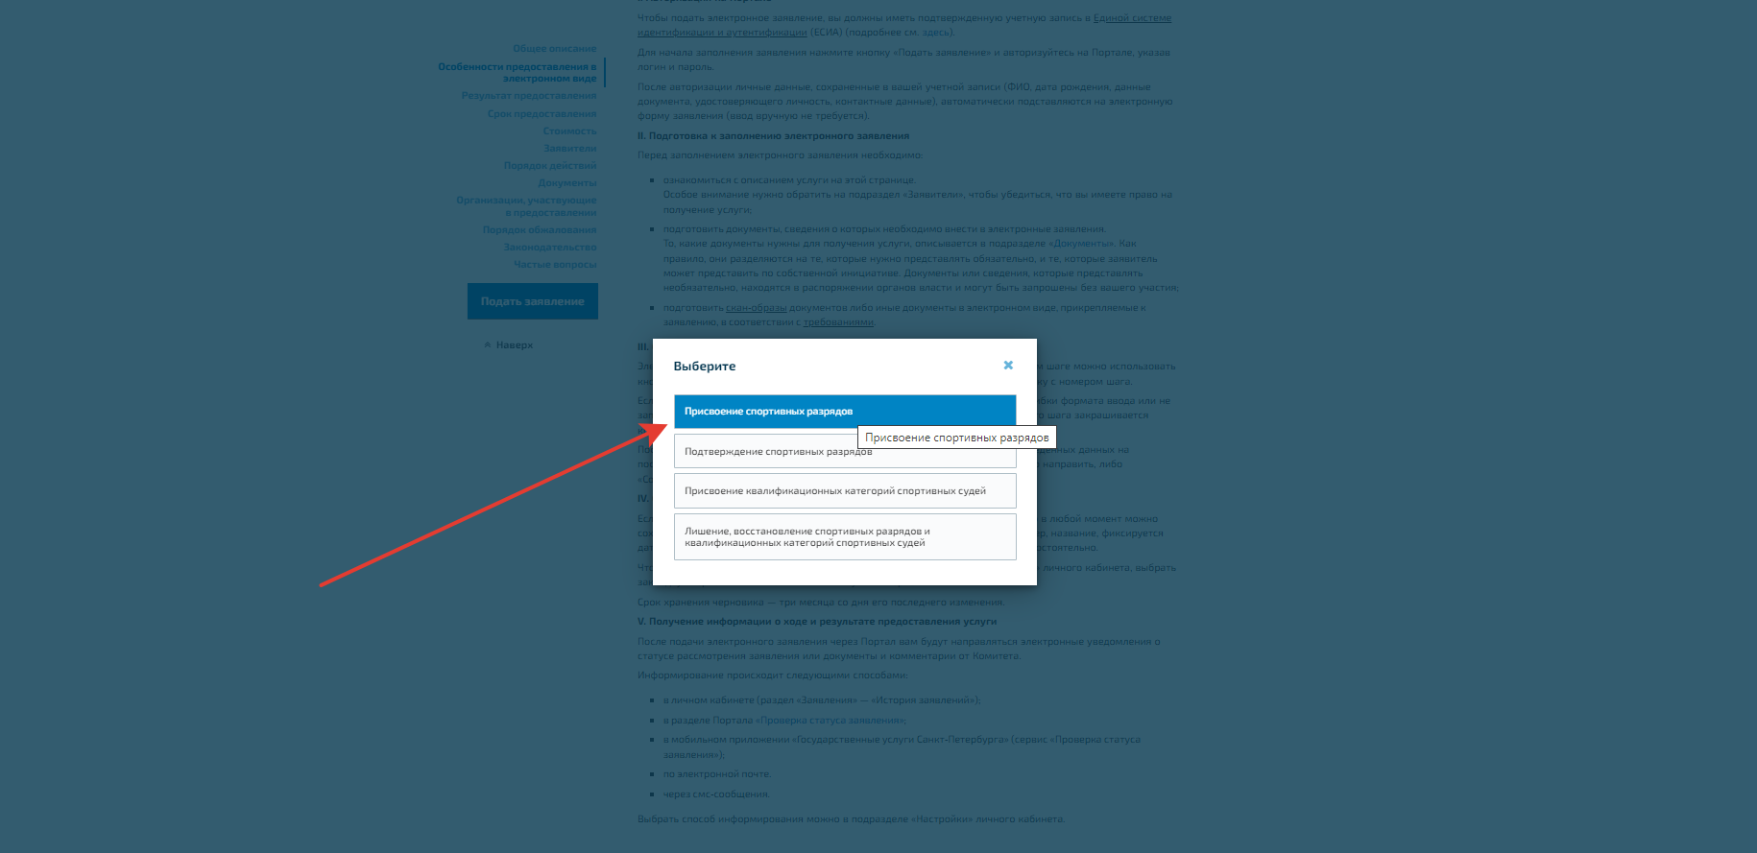
ПОРЯДОК ПОЛУЧЕНИЯ ГОСУДАРСТВЕННОЙ УСЛУГИ

Slide 5
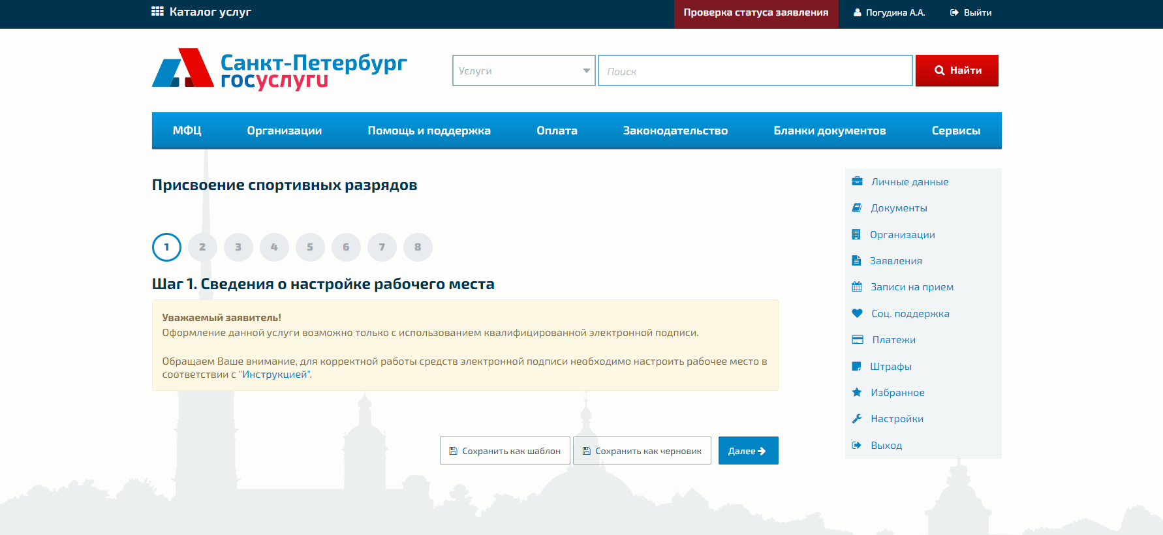
ПОРЯДОК ПОЛУЧЕНИЯ ГОСУДАРСТВЕННОЙ УСЛУГИ. ШАГ 1

Slide 6
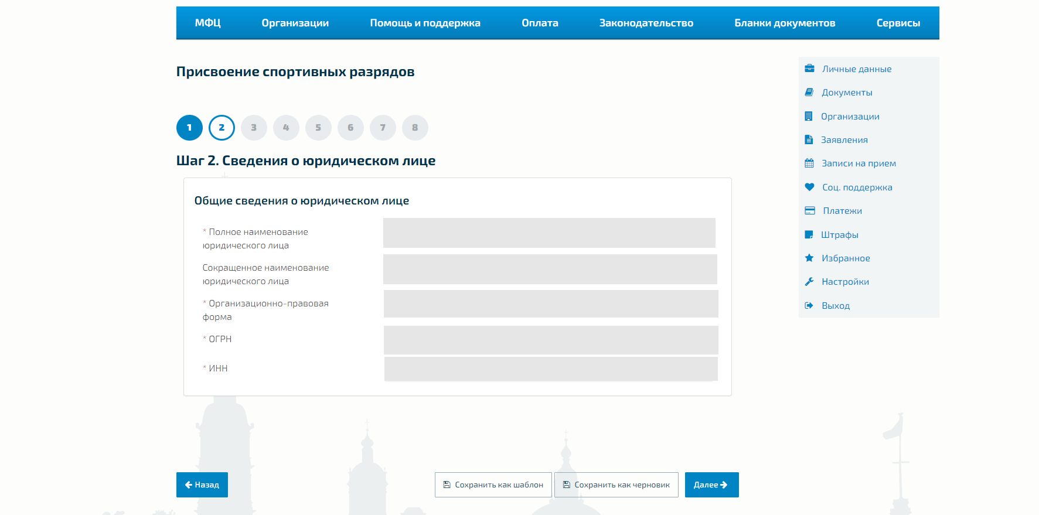
ПОРЯДОК ПОЛУЧЕНИЯ ГОСУДАРСТВЕННОЙ УСЛУГИ. ШАГ 2
Государственное бюджетное учреждение «Санкт-Петербургский центр физической культуры и спорта»
ГБУ «СПб ЦФКиС»
Государственное бюджетное учреждение субъекта РФ
1027802755155
7805158603/780501001

Slide 7
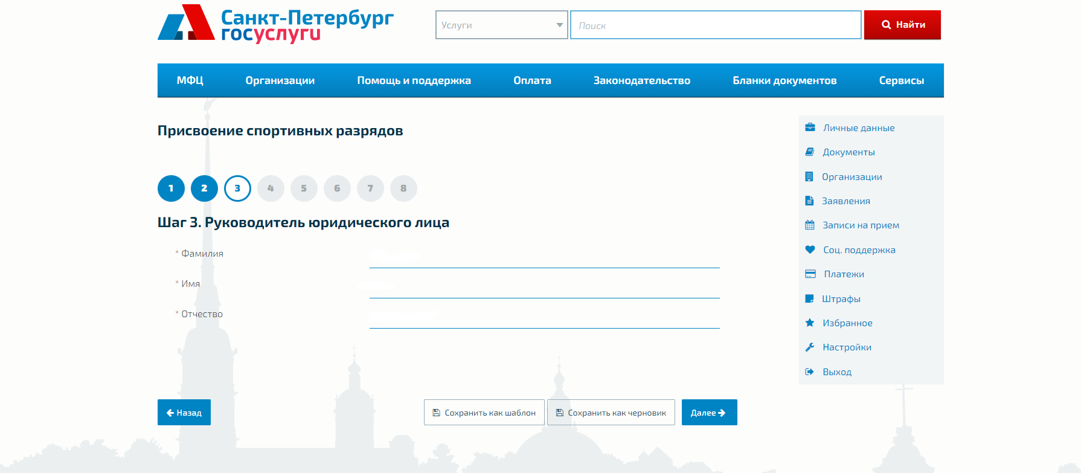
ПОРЯДОК ПОЛУЧЕНИЯ ГОСУДАРСТВЕННОЙ УСЛУГИ. ШАГ 3
Андреева
Анастасия
Андреевна

Slide 8
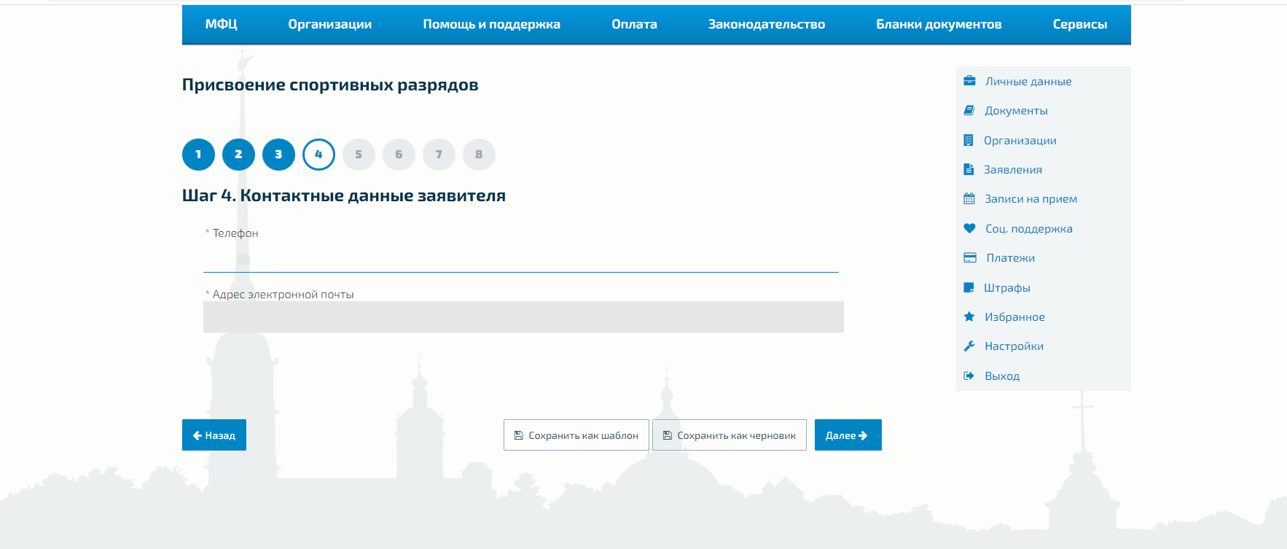
ПОРЯДОК ПОЛУЧЕНИЯ ГОСУДАРСТВЕННОЙ УСЛУГИ. ШАГ 4
+7 (812) 409-84-92
tsfkis@sport.gugov.spb.ru

Slide 9
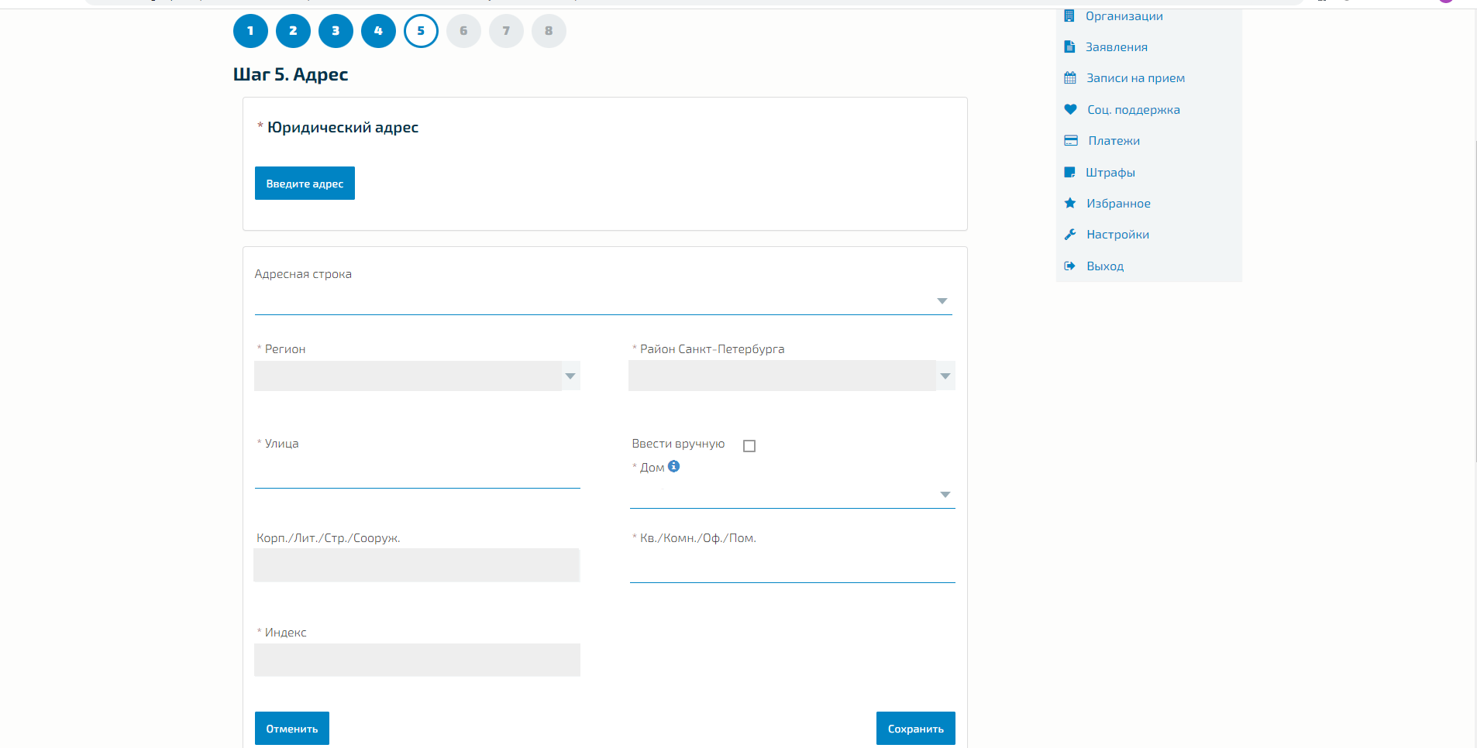
ПОРЯДОК ПОЛУЧЕНИЯ ГОСУДАРСТВЕННОЙ УСЛУГИ. ШАГ 5
Санкт-Петербург г, Краснопутиловская ул
Санкт-Петербург г
Кировский
Краснопутиловская ул
дом 2, лит. А
лит. А
198152

Slide 10
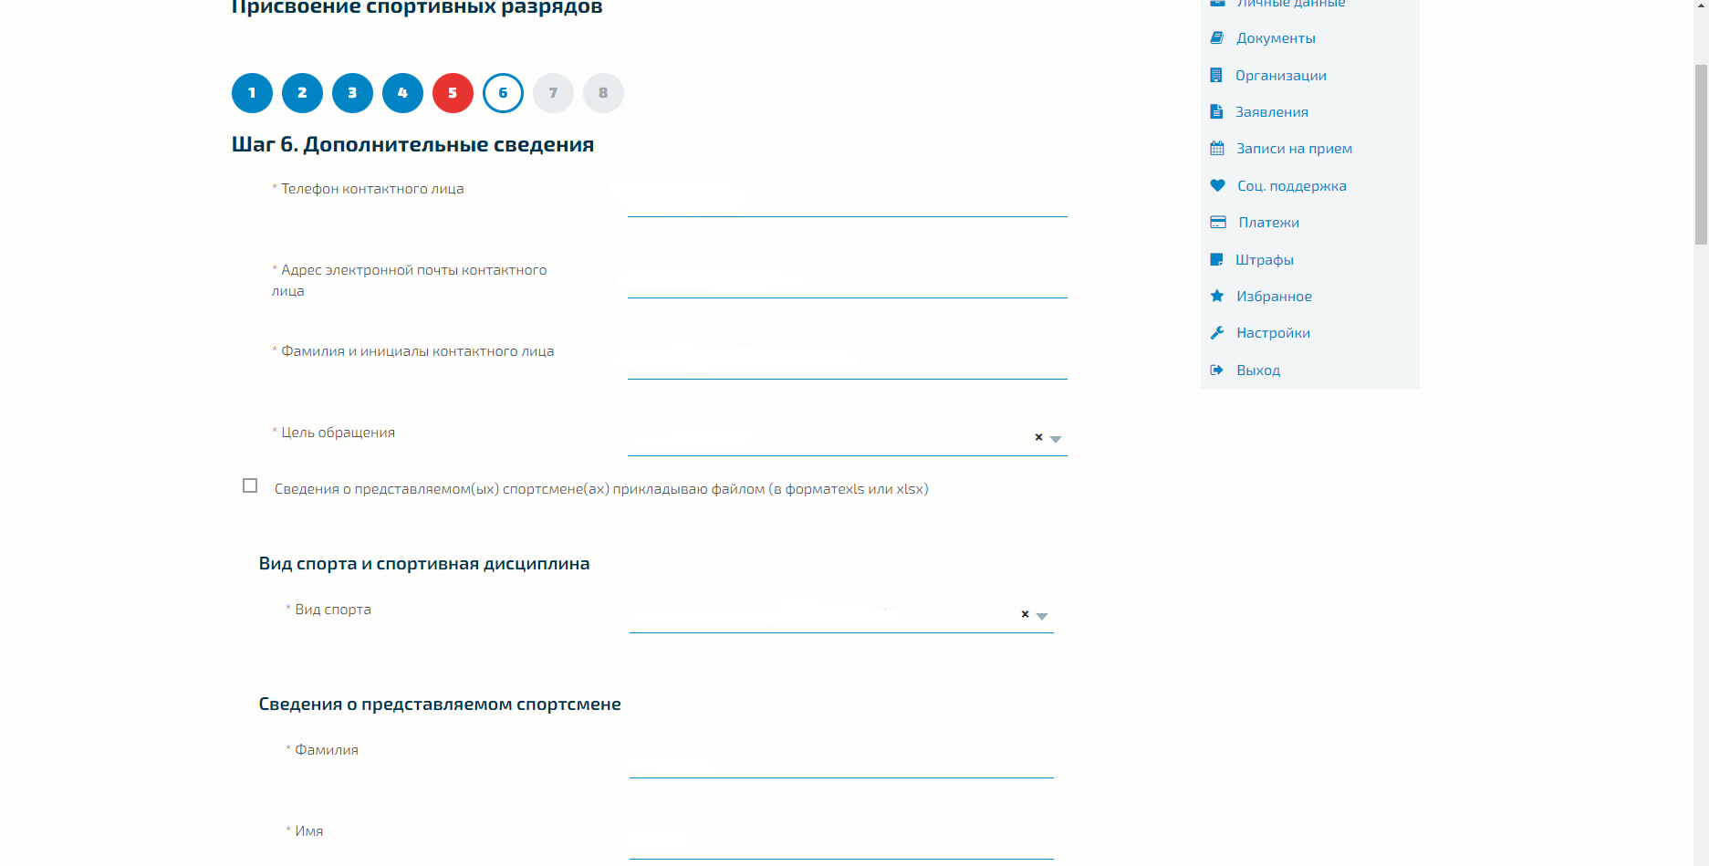
ПОРЯДОК ПОЛУЧЕНИЯ ГОСУДАРСТВЕННОЙ УСЛУГИ. ШАГ 6
Иванов
Иван

Slide 11
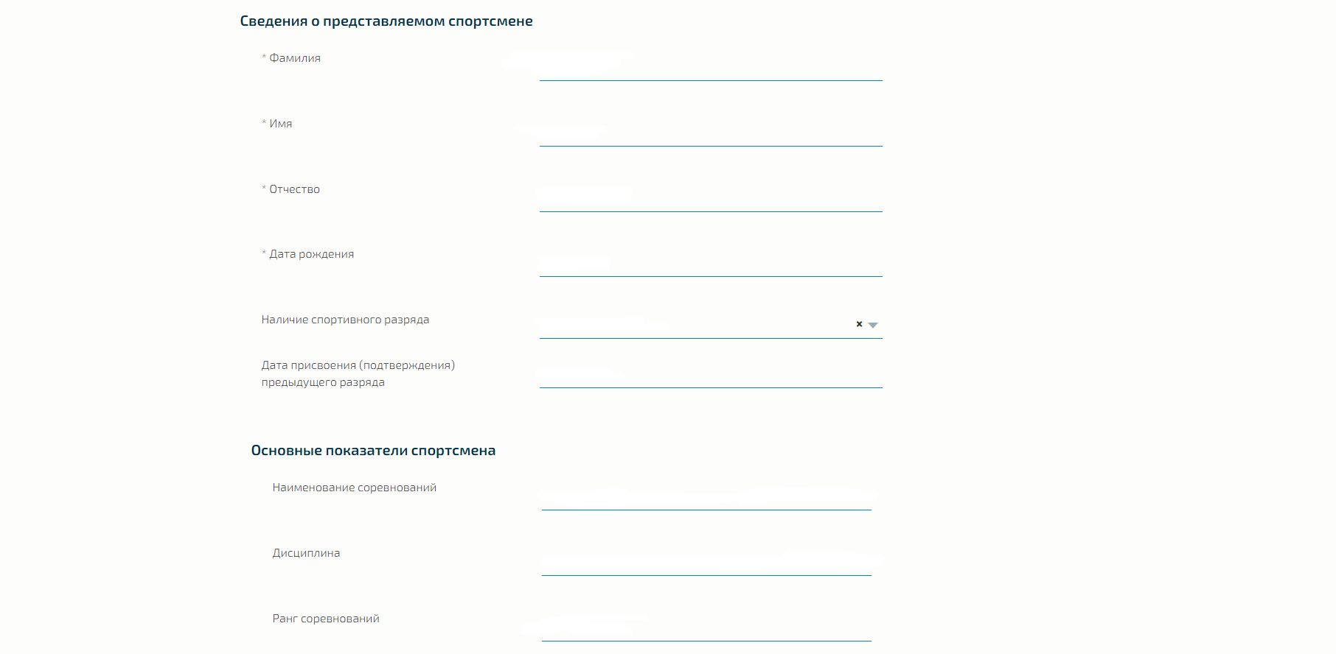
ПОРЯДОК ПОЛУЧЕНИЯ ГОСУДАРСТВЕННОЙ УСЛУГИ. ШАГ 6
(ПРОДОЛЖЕНИЕ)
Иванов
Иван
Иванович
Первенство Санкт-Петербурга

Slide 12
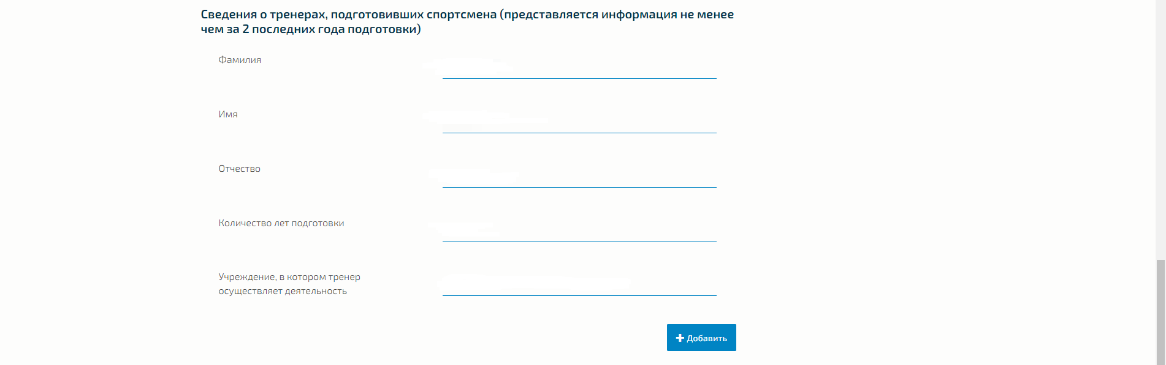
ПОРЯДОК ПОЛУЧЕНИЯ ГОСУДАРСТВЕННОЙ УСЛУГИ. ШАГ 6
(ПРОДОЛЖЕНИЕ)
5 лет
ГБУ «СПб ЦФКиС»

Slide 13
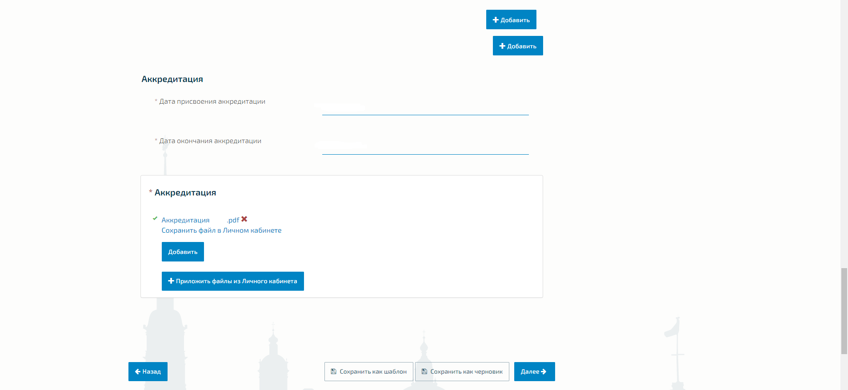
ПОРЯДОК ПОЛУЧЕНИЯ ГОСУДАРСТВЕННОЙ УСЛУГИ. ШАГ 6
(ПРОДОЛЖЕНИЕ)

Slide 14
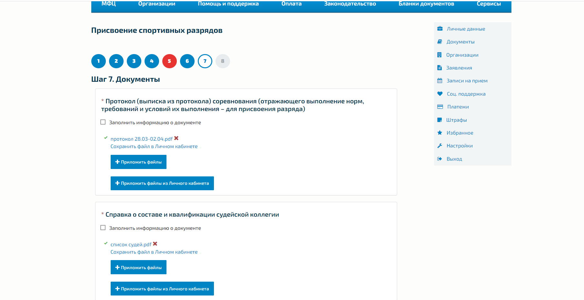
ПОРЯДОК ПОЛУЧЕНИЯ ГОСУДАРСТВЕННОЙ УСЛУГИ. ШАГ 7

Slide 15
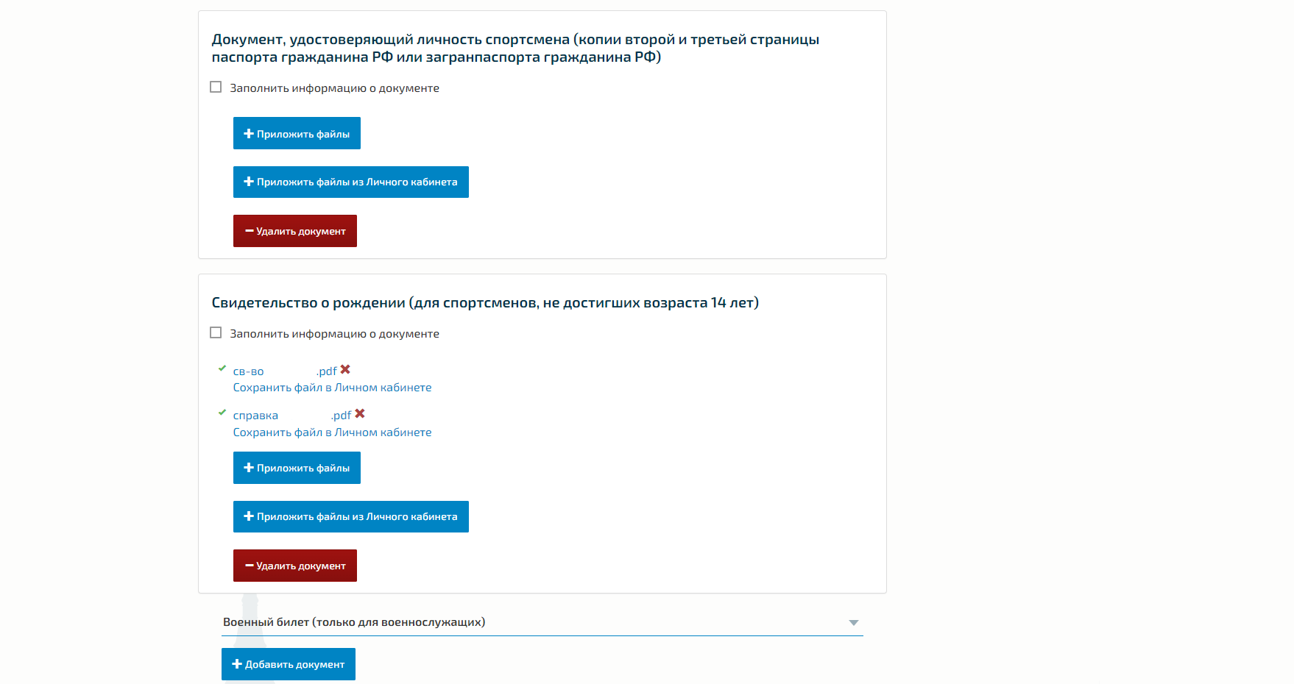
ПОРЯДОК ПОЛУЧЕНИЯ ГОСУДАРСТВЕННОЙ УСЛУГИ. ШАГ 7 (ПРОДОЛЖЕНИЕ)

Slide 16
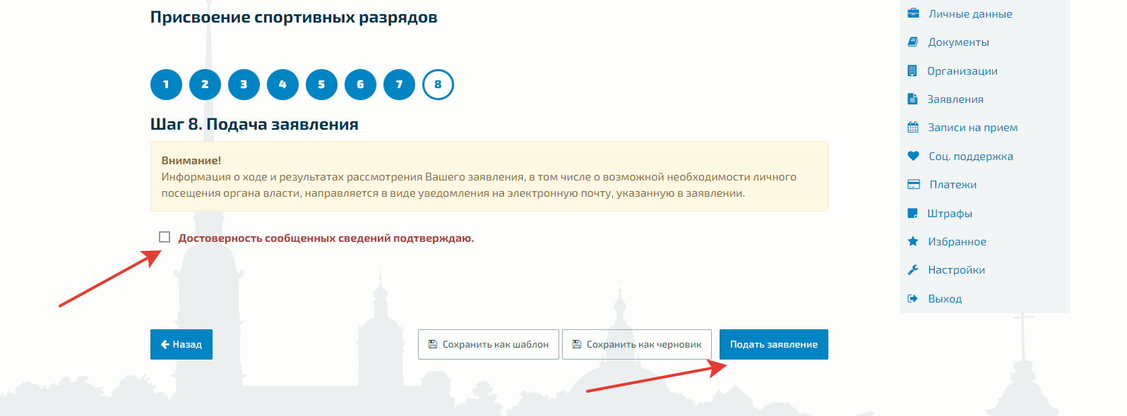
ПОРЯДОК ПОЛУЧЕНИЯ ГОСУДАРСТВЕННОЙ УСЛУГИ. ШАГ 8

Slide 17
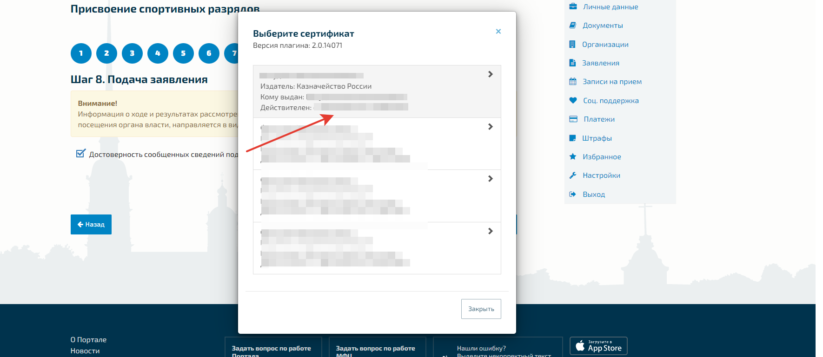
ПОРЯДОК ПОЛУЧЕНИЯ ГОСУДАРСТВЕННОЙ УСЛУГИ. ШАГ 8 (ПРОДОЛЖЕНИЕ)

Slide 18
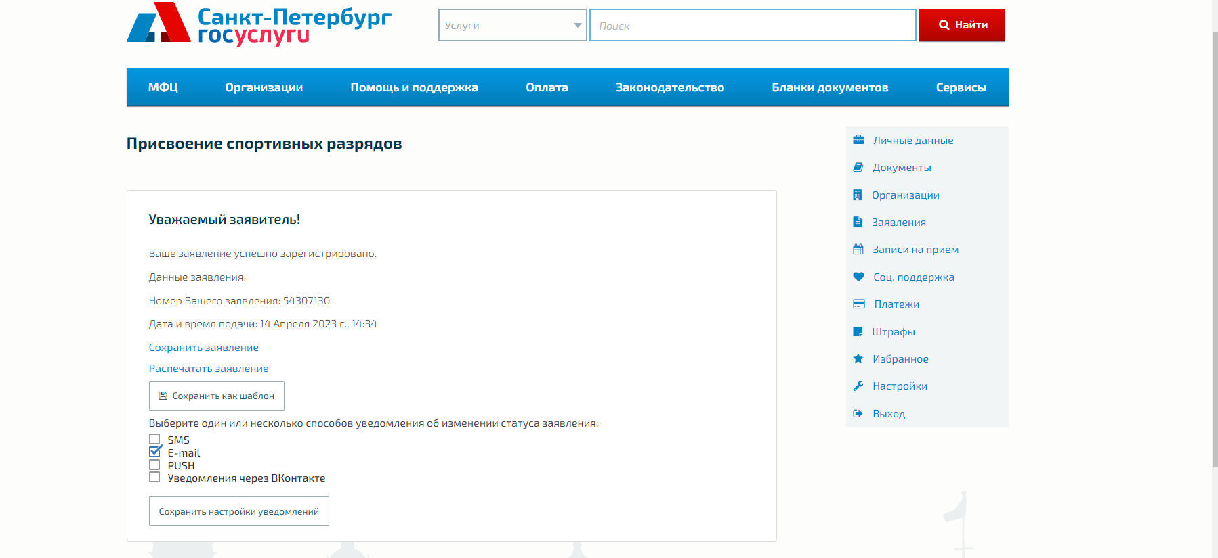
ПОРЯДОК ПОЛУЧЕНИЯ ГОСУДАРСТВЕННОЙ УСЛУГИ. ШАГ 8 (ПРОДОЛЖЕНИЕ)

Slide 19
СРОКИ РАССМОТРЕНИЯ ЗАЯВЛЕНИЯ ДЛЯ ПРИСВОЕНИЯ СПОРТИВНОГО РАЗРЯДА
п. 58 Приказа Министерства спорта Российской Федерации от 19.12.2022 № 1255 «Об утверждении Положения о Единой всероссийской спортивной классификации»:
Прием, регистрация представления и документов для присвоения спортивного разряда, отказ в их приеме и регистрации, возвращение документов для присвоения спортивного разряда осуществляется Организацией в течение 3 рабочих дней.
Основаниями для отказа в приеме, регистрации и возвращения документов для присвоения спортивного разряда является подача документов, не соответствующих требованиям.
В случае подачи документов для присвоения спортивного разряда в электронной форме документы не возвращаются.
п. 59. Срок рассмотрения документов для присвоения спортивного разряда составляет 16 рабочих дней со дня их регистрации.
Принятие решения о присвоении или об отказе в присвоении спортивного разряда осуществляется в течение 3 рабочих дней со дня окончания рассмотрения документов для присвоения спортивного разряда.

Slide 20
Контакты:
Адрес: 198152, Санкт–Петербург, Краснопутиловская улица, д.2
Адрес электронной почты: tsfkis@sport.gugov.spb.ru.
Сайт: www.cfkis.spb.ru
Телефон: 573-99-95

